Slide 1
Методы работы с информацией
Педагог-библиотекарь
МБОУ Тацинской СОШ №2
Склярова А.М.

Slide 2
Человек работает с информацией на протяжении всей жизни. Однако часто можно встретить ребенка, а порой даже взрослого, не умеющего работать с книгой, не понимающего прочитанного, не желающего искать дополнительную интересующую его информацию. Как правило, обилие информации вводит в заблуждение не только детей, но и взрослых.

Slide 3
Умение работать с информацией является одним из главных навыков, позволяющих существенно облегчить процессы работы и учебы. Грамотная работа с различными типами данных позволяет существенно сократить временные затраты.

Slide 4
Некоторые методы работы с информацией

Slide 5
Мозговой штурм.
Нахождение информации по теме без её анализа, сортировки и отбора. Задача — собрать любые сведения на исследуемую тему.

Slide 6
Фильтрация.
Отбор полезных сведений. Лучше сразу бегло ознакомиться с источником и отбросить всё, что не касается актуальной темы.

Slide 7
Анализ.
Определение объективности и достоверности отобранного материала. Критически оценить информацию можно только через факты и логику.
При анализе текста мы ищем основную мысль, идею, оцениваем позицию автора и т.п.

Slide 8
Повторный анализ
Возвращение к основной теме и целям поиска, чтобы посмотреть на полученные сведения именно под другим углом.

Slide 9
Выводы и формулировка
Основываясь на проанализированной информации, следует сделать умозаключения. Нередко это позволяет даже выдвинуть собственные гипотезы и версии

Slide 10
Прочие виды обработки информации
составление плана (после прочтения текста)
написание конспекта (краткое изложение главных мыслей)
структурирование (при обработке большого текста целесообразно составить его план и разделить на смысловые части).
визуализация (для облегчения восприятия текстовой информации рекомендуется составлять схемы и таблицы, подкреплять её различными изображениями).

Slide 11
Поработаем над некоторыми способами работы с текстом

Slide 12
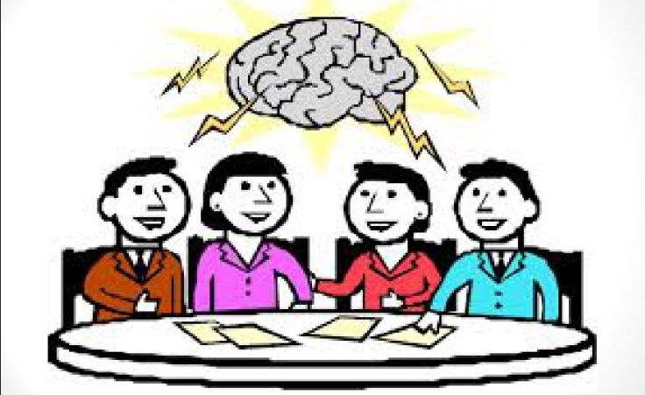
Мозговой штурм.
Мозговой штурм используется, когда нужно найти решение сложной проблемы.
Идея в том, что участники мозгового штурма предлагают различные (а порой и абсурдные) варианты решения.
Одному из участников желательно фиксировать каждый предложенный вариант. В конце необходимо выбрать самый приемлемый.

Slide 13
Задачи для мозгового штурма.
1. Семья уезжает на месяц в отпуск. Надо поливать комнатные растения. Как быть?
2. Как можно определить время, если нет часов?
3. Надо размешать сахар в стакане с горячим чаем, ложечки нет. Что делать?
Попробуйте самостоятельно решить данные задачи, применяя метод мозгового штурма.

Slide 14
Фильтрация
Прочитайте текст и ответьте на вопрос.
Что вы можете сказать о красоте осеннего леса?

Slide 15
Осень в лесу.
Наступила поздняя осень. Стоит ненастная погода. Всё чаще дует резкий осенний ветер. С синего неба посылает солнце прощальные лучи.
Как хорош лес осенью! Воздух свеж. Жёлтые, оранжевые, багровые листья тихо падают с чёрных деревьев и медленно опускаются на холодную землю.
Тишину спящего леса не нарушает пение птиц, потому что они улетели на юг. В аллеях сада стало пусто, бесшумно. А ведь здесь летом было так радостно, чудесно! Из окрестных парков слетались сюда птицы на праздничный концерт.
Осенью лес похож на терем расписной. Хорошо устроиться под белоствольной берёзкой и долго рассматривать золотые краски леса, лиловый краешек неба.
Тихо, уютно. В необъятных чащах леса можно укрыться от осеннего ветра. На душе легко и спокойно.

Slide 16
Анализ информации
Прочитайте и проанализируйте текст. О чём он повествует. Есть ли сомнения в достоверности? Ответ обоснуйте.

Slide 17
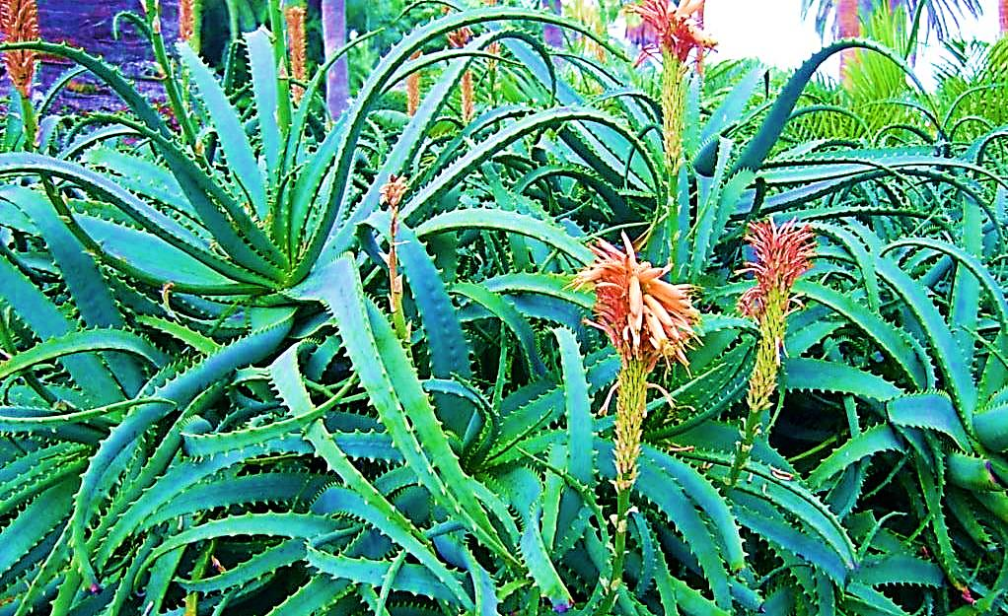
Внимание всем!!! Срочная новость! Официальные СМИ долго скрывали от населения, что лекарство, которое поможет исцелить онкологических больных уже давно существует. Это концентрированный сок растения Криноид, которое произрастает в ущельях горного Алтая. Его экстракт богат витаминами и минералами, а также содержит уникальное соединение – итильдин. Итильдин (или кортозис) способен подавлять раковые клетки, не нанося вред организму. Абсолютно безвреден и без побочных эффектов.

Slide 18
Выводы и формулировка
Прочитайте текст и сформулируйте вывод о уникальности обычно и выдвинете гипотезу, отвечая на вопрос.
Чем полезны уникальные свойства воды?

Slide 19
Вода является одним из основных элементов на Земле и важнейшим для жизни организмов. Она обладает рядом уникальных свойств, которые делают ее непохожей на другие вещества.
Она обладает способностью растворять множество различных веществ.
Вода обладает высокой теплоемкостью, это позволяет ей поглощать и отдавать большое количество тепла без существенного изменения своей температуры
При замерзании вода увеличивает свой объем, что приводит к образованию льда с уникальной пористой структурой.

Slide 20
Как научится быстро и эффективно работать с информацией?
Чтобы ответить на этот вопрос мы опять применим мозговой штурм, а потом посмотрим, насколько ваши ответы совпадут с официальными рекомендациями.

Slide 21
Как научится быстро и эффективно работать с информацией?
Научитесь вдумчиво читать или слушать текст. Не отвлекайтесь на посторонние шумы, занятия, мысли. По возможности создайте для себя комфортную обстановку.
Спокойно обдумывайте услышанное или прочитанное. Найдите главную мысль. Вспомните основные этапы изложения.
Пересказывайте полученную информацию другим людям (друзьям, родителям, учителям). Так вы натренируете память.
Научитесь фильтровать лишнее и выделять основное. Если это параграф учебника, то вам помогут вопросы после основного текста.

Slide 22
ВАЖНО!
Не забывайте про критическое мышление! Никогда не доверяйте единственному источнику. Всегда ищите подтверждение информации в других местах.
Используйте здравый смысл и холодный расчёт. Все знания, полученные вами ранее должны включится, чтобы проанализировать ту или иную новость. Эти способности помогут вам не быть введёнными в заблуждение фейковыми новостями.

Slide 23
Источники
1. https://lektsii.org/6-9322.html
2. https://nsportal.ru/nachalnaya-shkola/psikhologiya/2021/12/02/psihologo-pedagogicheskie-osnovy-problemy-umeniya-rabotat
3. https://nsportal.ru/shkola/russkiy-yazyk/library/2016/02/15/kontrolnye-diktanty-po-russkomu-yazyku-dlya-5-klassa
4. https://abiturient.pro/russkij-jazyk/5326636-malenkij-tekst-5-10-predlozhenij-nauchnogo-stilja.html?utm_referrer=https%3A%2F%2Fyandex.ru%2F
5. https://repetit.ru/blog/articles/kak-nauchit-rebenka-pravilno-rabotat-s-informaciej

